Slide 1

Django框架
讲师：feifei
免责声明：如果本课程内有任何内容侵害了您的权益，请您及时联系我们 潭州教育全球教学服务中心热线：4001567315

Slide 2
知识回顾:
01
模板路径配置
02
模板变量
03
模板过滤器
03
静态文件的引用
LOREM

Slide 3
Django模板标签
01
常用标签
02
模板的继承与引用

Slide 4
模板标签:
这个定义是刻意模糊的。 例如，一个标签可以输出内容，作为控制结构，例如“if”语句或“for”循环从数据库中提取内容，甚至可以访问其他的模板标签。
标签在渲染的过程中提供任意的逻辑
标签语法: 由%}和 {% 来定义的，例如：{%tag%} {%endtag%}
LOREM

Slide 5
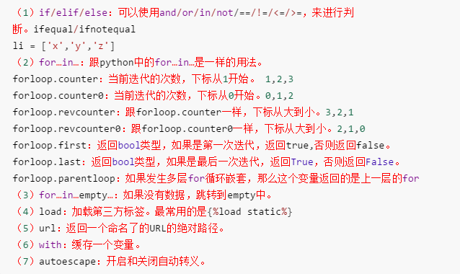
常用标签:
LOREM

Slide 6
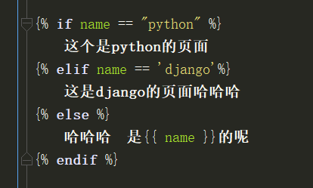
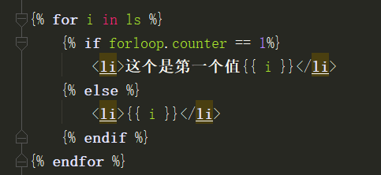
模板标签的例子:
1.if的例子
2.for的例子
LOREM

Slide 7

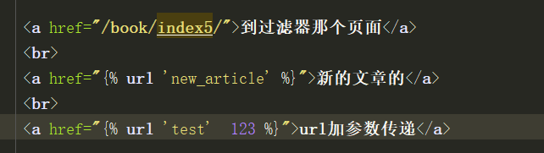
模板标签的例子:
3.url页面转换的例子
LOREM

Slide 8
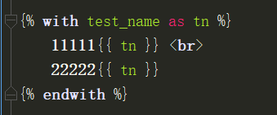
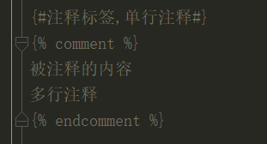
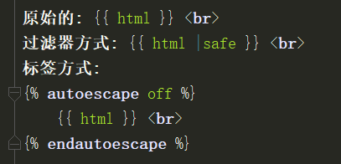
模板标签的例子:
4.with的使用
6.注释标签
5.autoescape的使用
LOREM

Slide 9
模板的继承与引用:
Django模版引擎中最强大也是最复杂的部分就是模版继承了。 模版继承可以让你创建一个基本的“骨架”模版，它包含您站点中的全部元素，并且可以定义能够被子模版覆盖的 blocks 。
LOREM

Slide 10
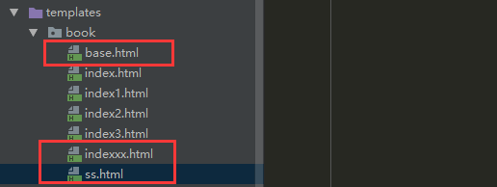
模板的继承的例子:
1.创建三个模板文件,base.html,indexxx.html,ss.html
base.html 这个作为模板继承页
indexxx.html 在这个模板中实现继承和引用
ss.html 这个作为模板的引用页
LOREM

Slide 11
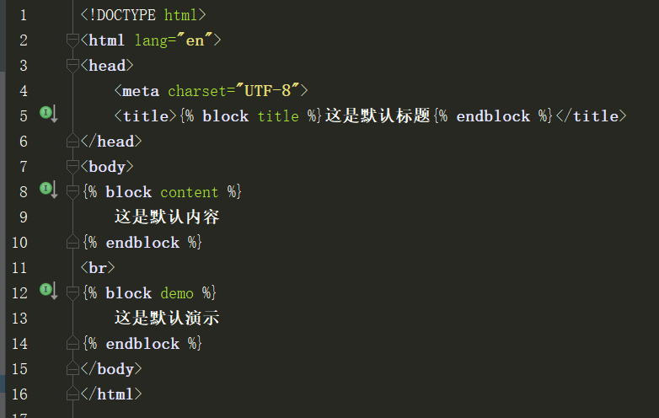
模板的继承的例子:
2.base.html中的内容
LOREM

Slide 12
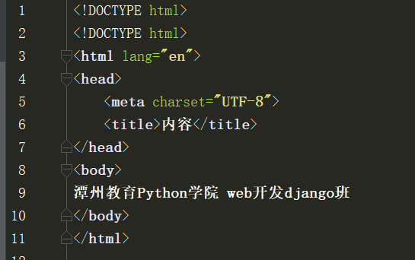
模板的继承的例子:
2.ss.html中的内容
LOREM

Slide 13
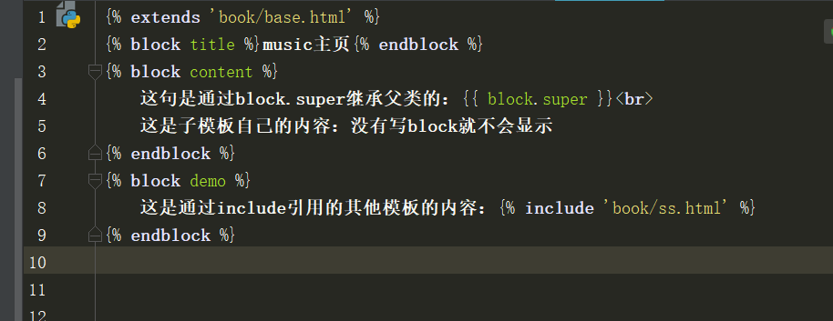
模板的继承的例子:
2.indexxx.html中的内容
LOREM

Slide 14
模板的继承的总结:
模板继承使用extends标签实现。通过使用block来给子模板开放接口。
1、extends必须是模板中的第一个出现的标签。
2、子模板中的所有内容，必须出现在父模板定义好的block中，否则django将不会渲染。
3、如果出现重复代码，就应该考虑使用模板。
4、尽可能多的定义block，方便子模板实现更细的需求。
5、如果在某个block中，要使用父模板的内容，使用block.super获取。
LOREM

Slide 15
总结
条件语句
url页面跳转
模板继承与引用
循环语句
注释标签
完

Slide 16
作业:
模板标签:
1.for标签里面课堂没写完的例子
2.设置模板的继承与引用
3.熟悉自定义过滤的规则
注: 作业会在潭州客户端发布,大家讲自己的作业截图提交到潭州客户端的作业系统上.
LOREM
Notes:
模板来自于 http://docer.wps.cn

Slide 17
THANK YOU!

